Slide 1
Groep 21
IT-Industry Discovery
Een groep project tussen studenten van de University and Colleges Leuven-Limburg en de Hanze Hogeschool Groningen
Notes:
Jef

Slide 2


Inhoud
Welke vragen zijn er beantwoord? (Gezamenlijk)
Welke bedrijven zijn er bezocht? (UCLL)
Welke IT professionals zijn er geïnterviewd? (UCLL)
Welke stagiairs zijn er geïnterviewd? (Hanze)
Hoe ging de samenwerking? (Gezamenlijk)
Wat hebben we hieruit geleerd? (Gezamenlijk)
Notes:
Jef

Slide 3
Welke vragen zijn er beantwoord?
De verschillende IT beroepen
Verantwoordelijkheden
Verschillen
Pro’s en con’s
Bedrijfscultuur
Werken in een bedrijf
Beginnen bij een bedrijf
Faciliteiten
Notes:
Joeri

Slide 4
Welke bedrijven zijn er bezocht?
ICTS KU Leuven
Easi
Ausy Belgium
Inetum-Realdolmen
Tom Tom NV Belgium
Vlaamse Overheid (Dep. Financiën | Afd. BBFO)
Unlocked
Notes:
Ben

Slide 5

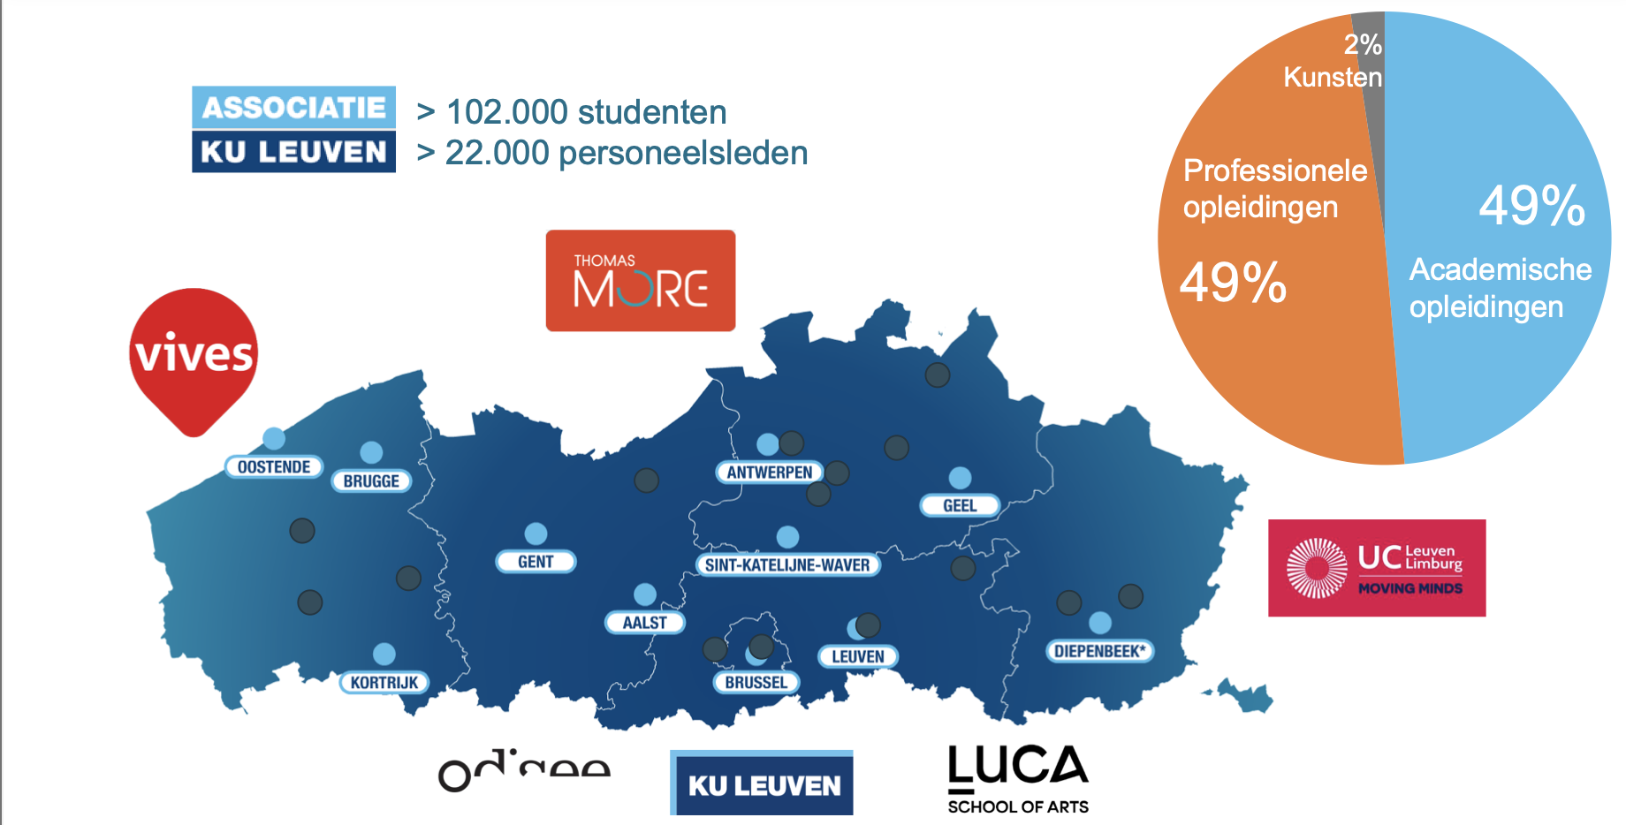
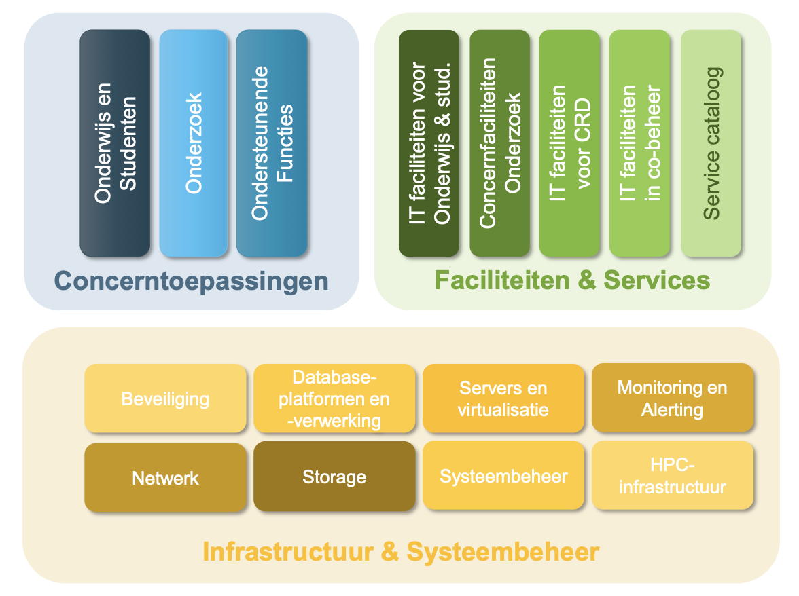
ICTS KU Leuven
Toepassingen
Linux
HTML5/CSS/JS
jQuery
Python
Npm
…
Datacenter
12 Petabytes in storage
1800 servers
Notes:
Jef

Slide 6

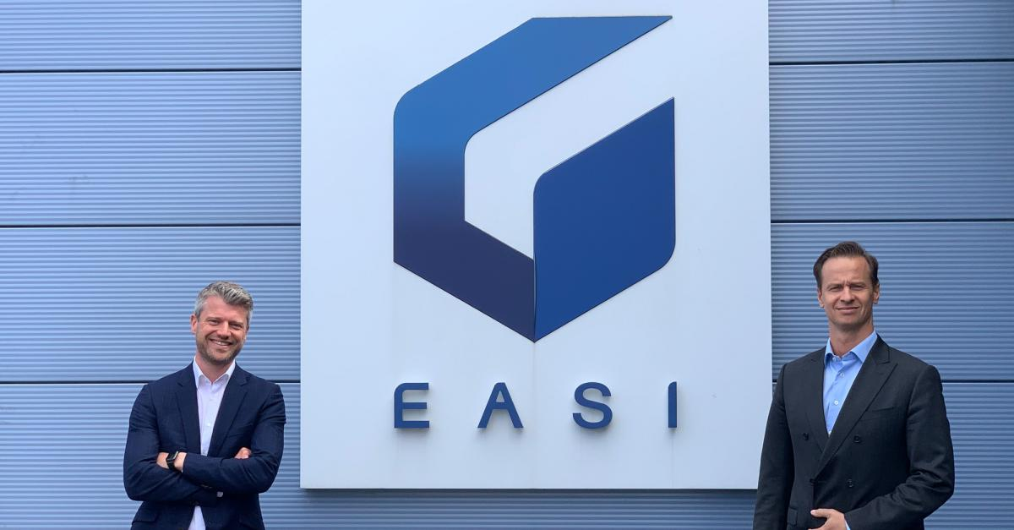
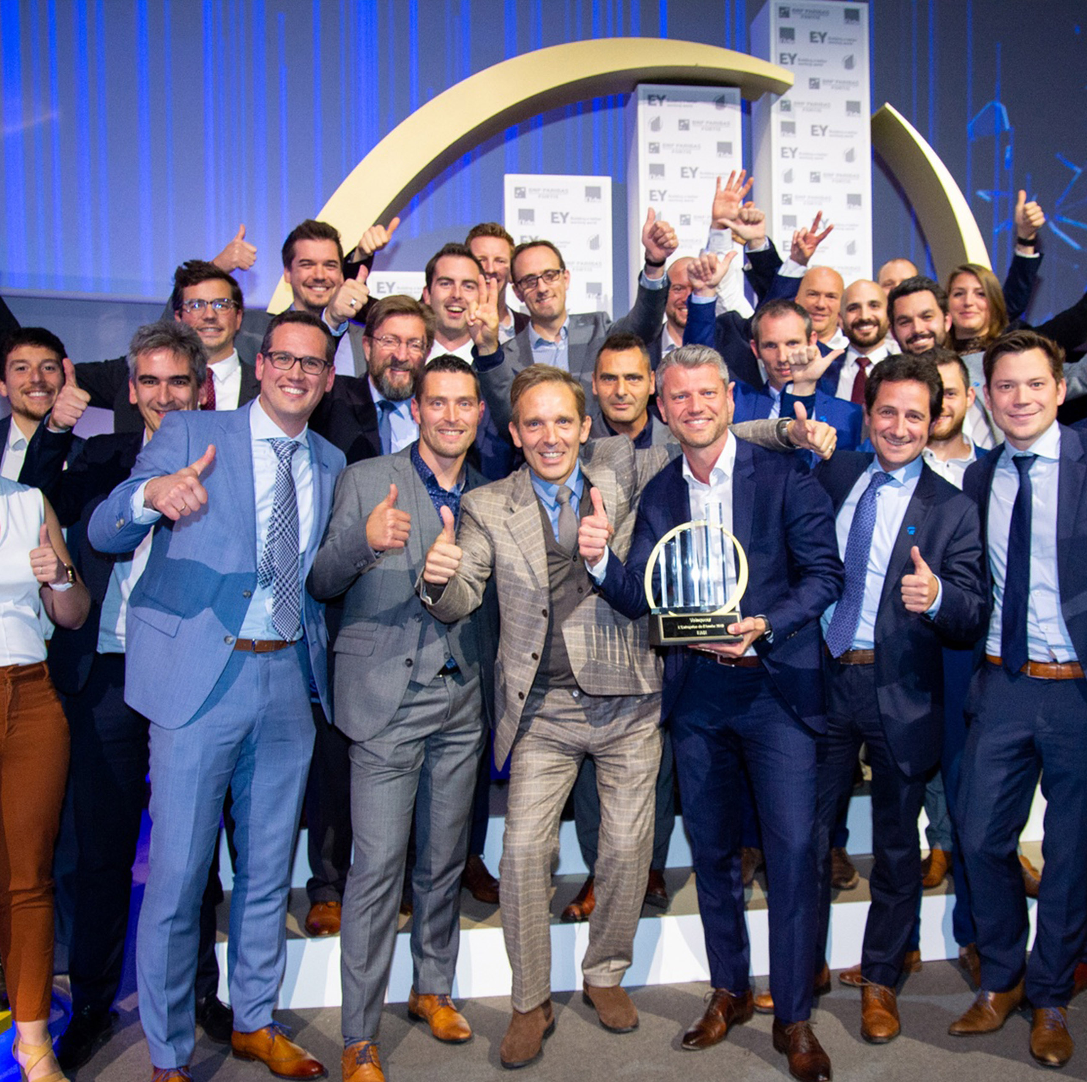
Easi
Leverancier van
Software
Security
Cloud
450+ Werknemers / 8x best work place
Partners
IBM
Microsoft
Dell
…
Notes:
Lowie

Slide 7

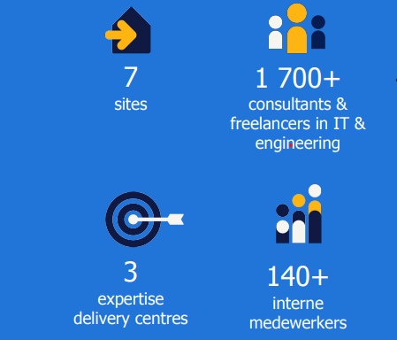
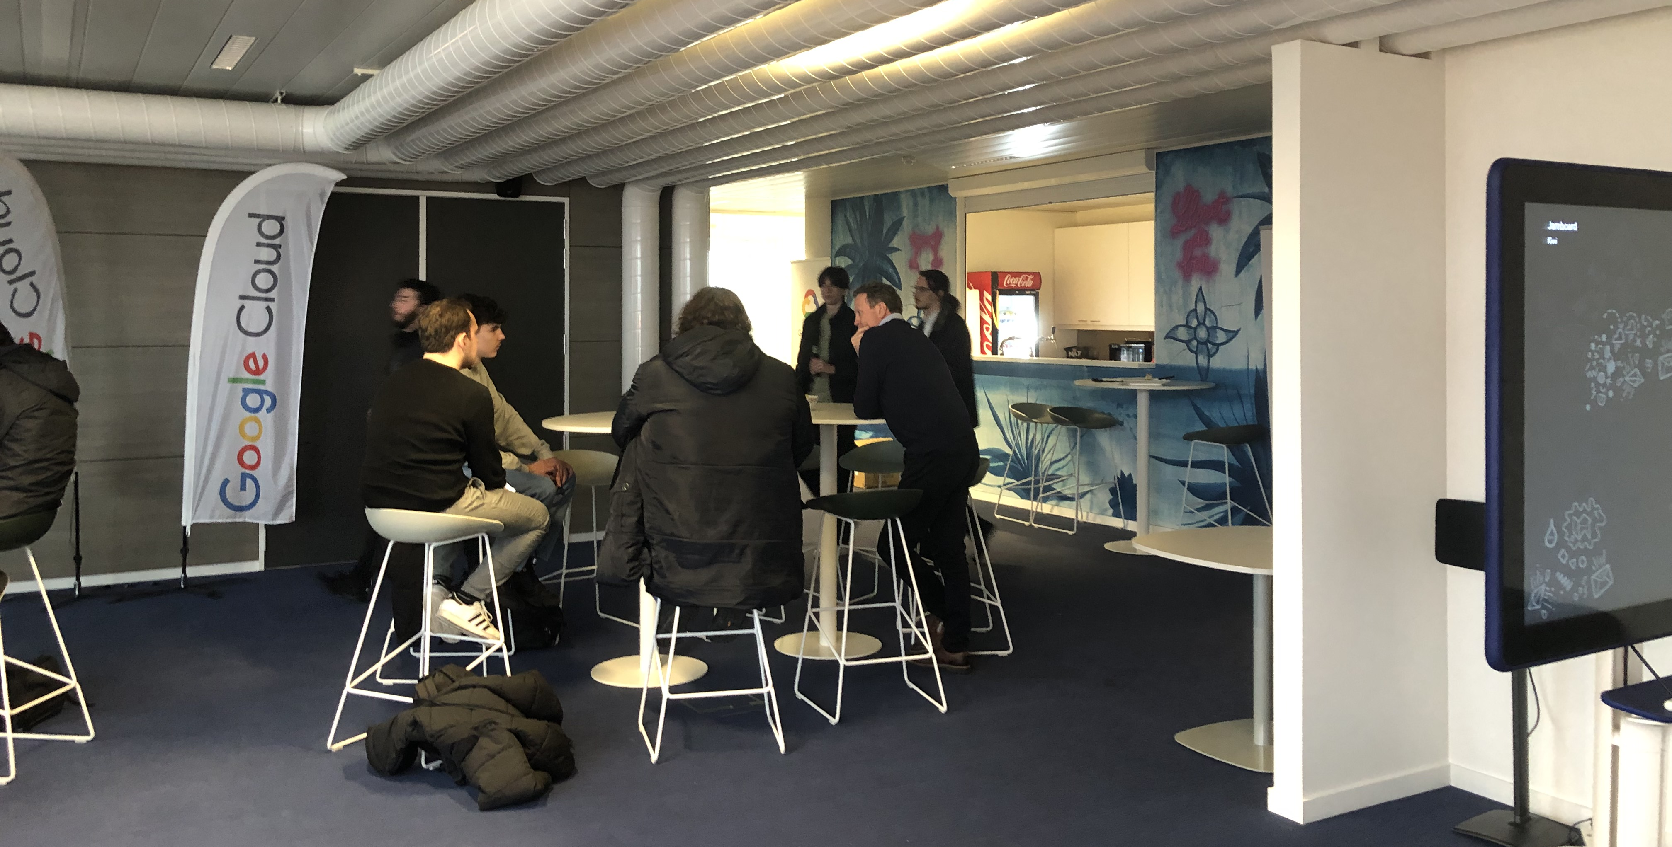
Ausy Belgium
Leverancier van
Consultancy
Technische diensten
Gespecialiseerd in
Engineering
IT
Finance
…
Doel
Klanten helpen
Notes:
Arman

Slide 8

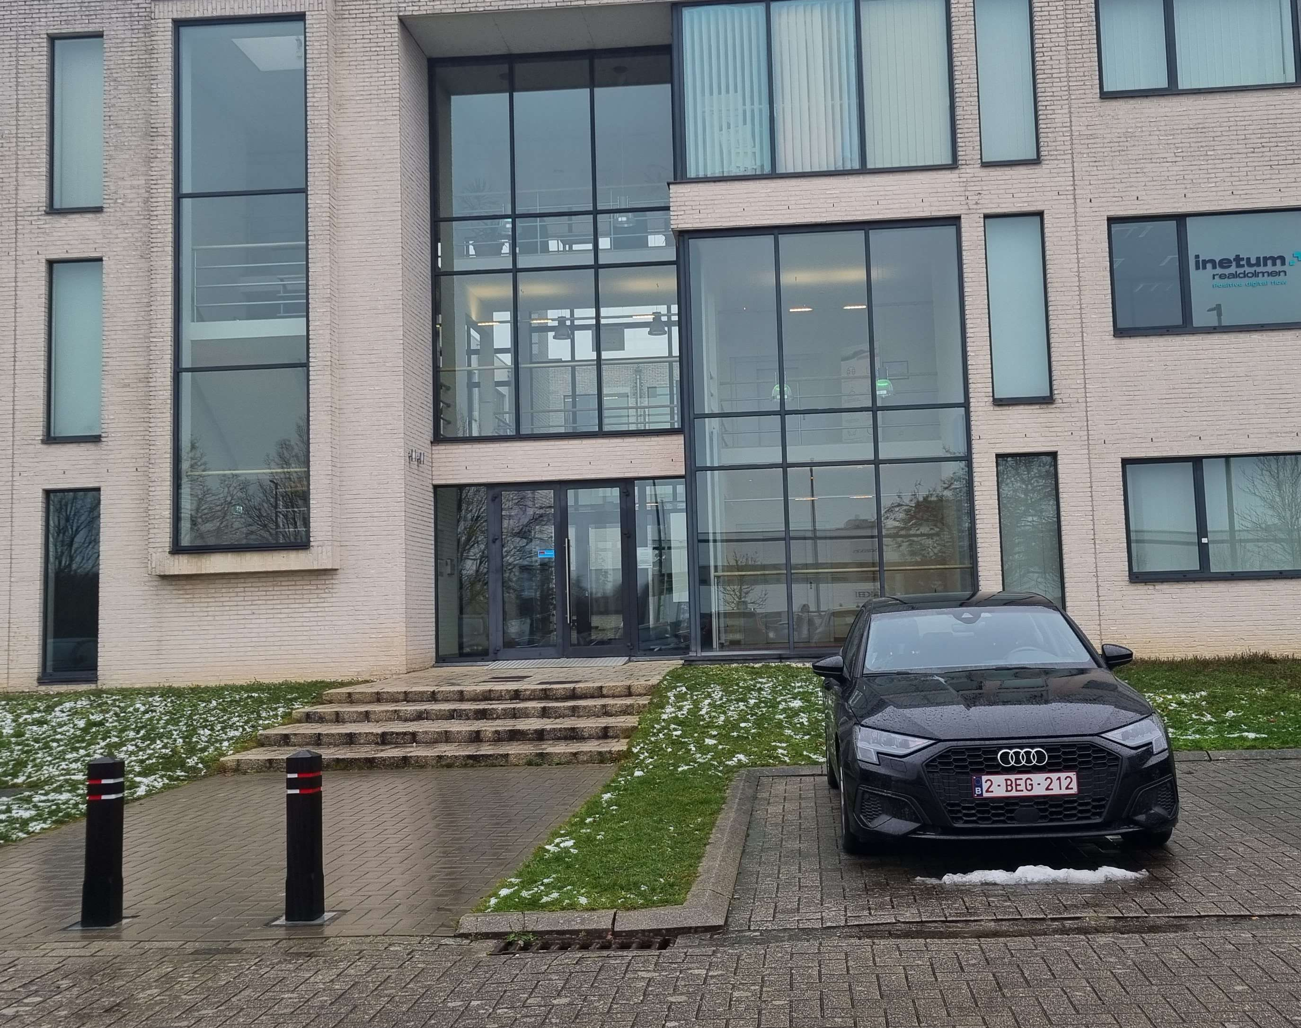

Inetum-Realdolmen
Actief in
Public & Healthcare
Energy, Utilities & Chemicals
27000 collega’s wereldwijd
Getting started
Stage
Young graduate track (3 maanden / 2x per jaar)
Workshops
Salesforce
Concultancy
.NET
Notes:
Robby

Slide 9

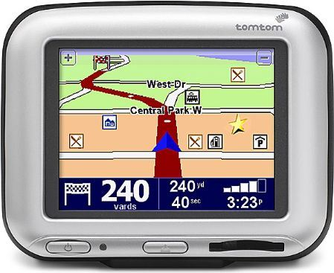

Tom Tom NV Belgium
Origins
1991 Peter-Frans Pauwels
Kaarten maken
Tele Atlas overkocht (2008)
Succes
Tom Tom Go (2004)
Wereldbekend geworden
Huidige projecten
Open source kaarten
Partners
Amazon
Meta
Microsoft
Notes:
Ben

Slide 10

Vlaamse Overheid (Dep. Financiën | Afd. BBFO)
Departement Financiën en Begroting (FB)
Afdeling Beleidsondersteuning, Begroting en Financiële Operaties
Quasi rapportering?
Data uit word exporteren
Specifieke lay-out
Tekstuele duiding schrijven
Cijfers nog niet definitief
Vlaamse Overheid
Vlaams Parlement
Vlaamse Regering
Vlaamse Administratie
Notes:
Joeri

Slide 11

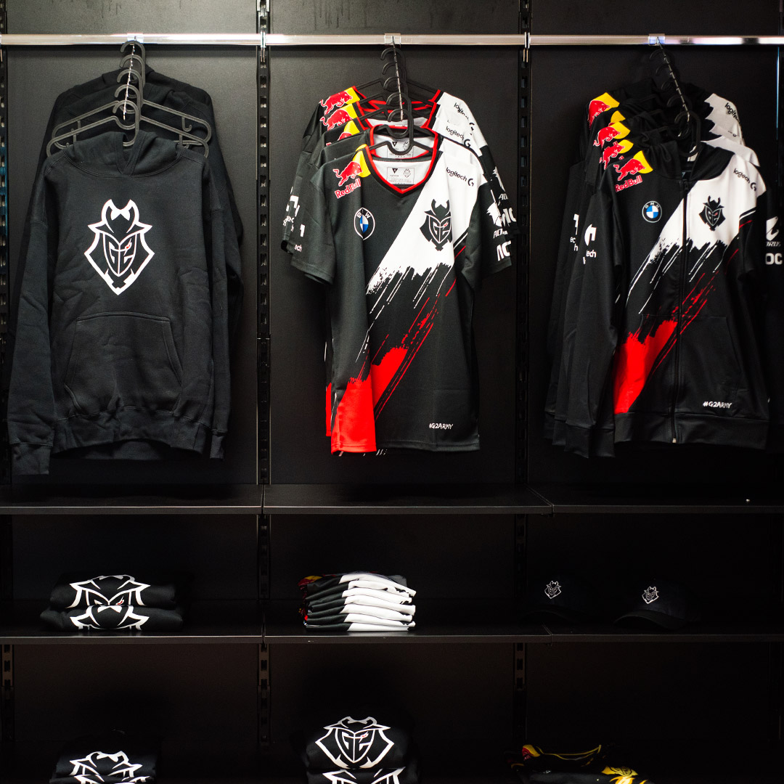
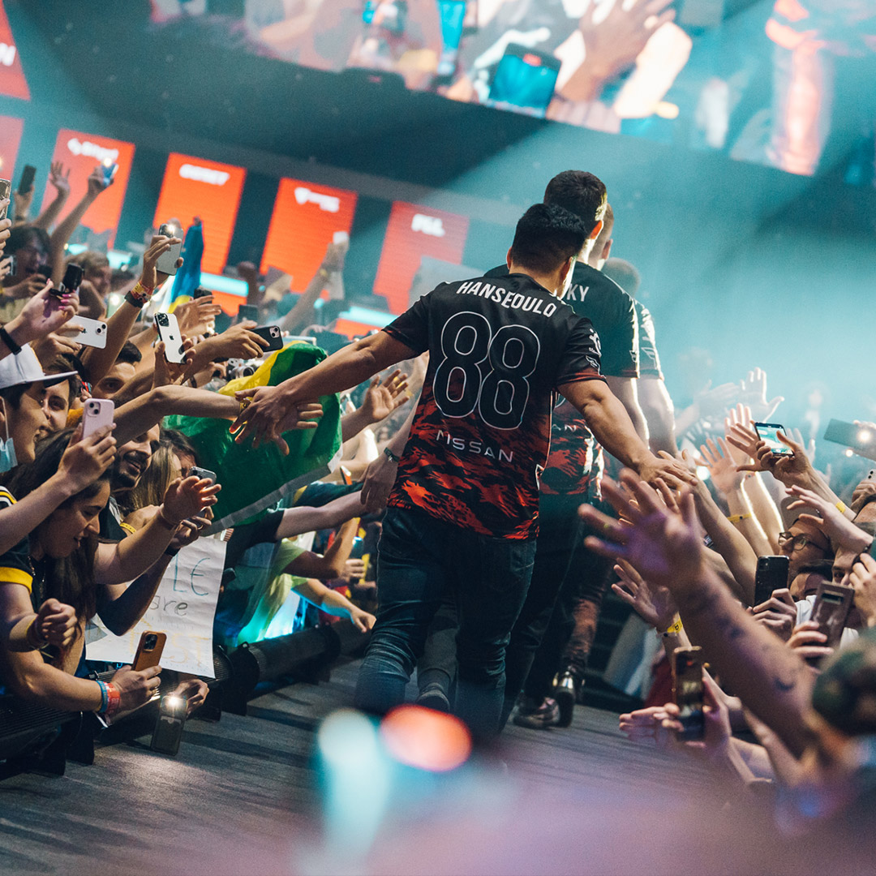
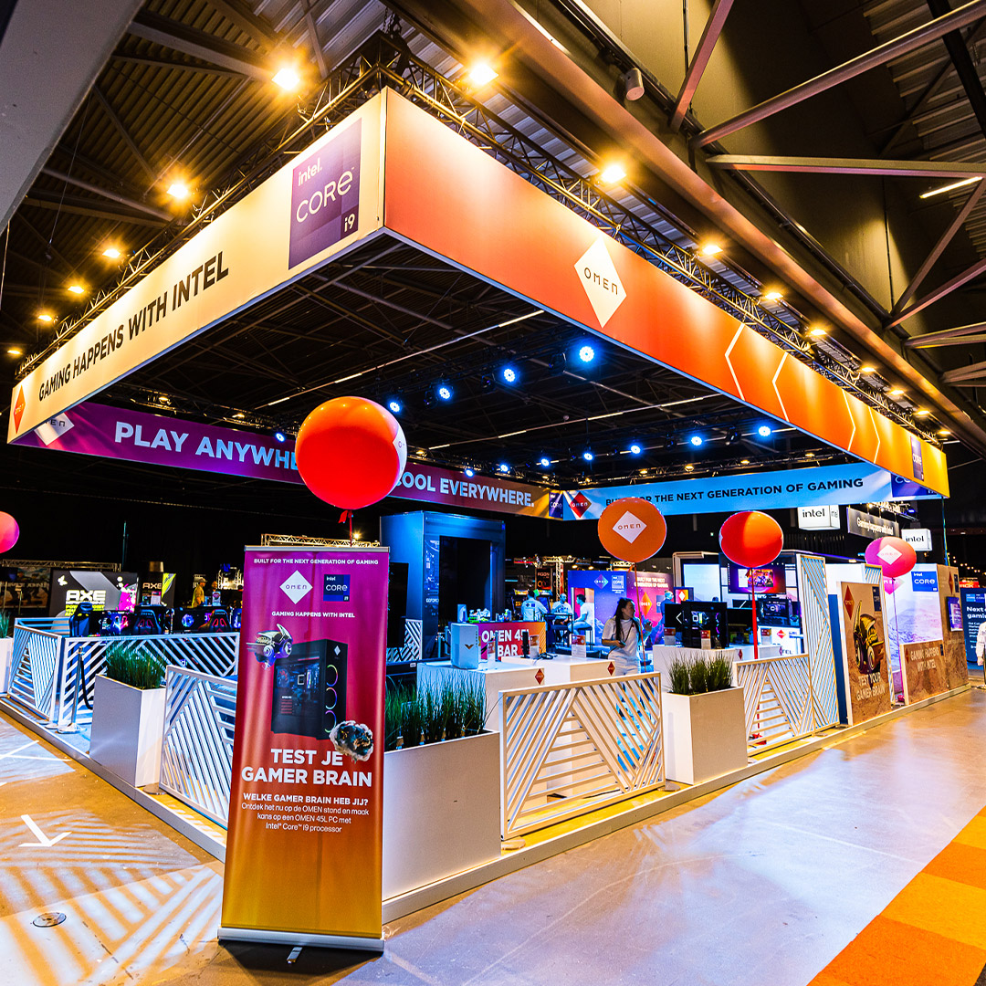
Unlocked
Actief in
E-sports
Game conferences
Game en sponsor boots
Streaming
140+ personen
Sponsors
HP Omen
Logitech G
Red-Bull
…
Eigen randapparatuur winkel
gamegear.be
Notes:
Volkert

Slide 12
Welke IT professionals zijn er geïnterviewd?
Bedrijven
Cegeka
ICTS KU Leuven
KBC
Colruyt Group
Vlaamse Overheid
Team4Talent
Titels
FPM/UI5 Developer
Java Developer
.NET Developer
Solution IT Architect
Business Development Manager in AI
Notes:
Volkert

Slide 13
FPM / UI5 Developer
Margot (ICTS KU Leuven)
Studies
Opleiding handelswetenschappen
1 jaar opleiding SAP framework
Werkt met SAP producten
When in doubt, google is your best friend
Gaat naar beurzen SAP voor nieuwste software
Projecten alleen voor KULeuven
Notes:
Volkert

Slide 14
Java Developer
Bart van Meervenne (Cegeka)
Work life balance
2 dagen kantoor
3 dagen thuis
Project Ventouris (Applicatie)
Beheer zelfstandigen
Programmeren en onderhoud (JavaSE/Spring/ISF/Angular/…)
Dagelijks
SCRUM (@9u00)
Development / Bugfixes
Korte SCRUM (@13u00)
Meer Development / Bugfixes
Notes:
Robby

Slide 15
.NET Developer
Sandy van Dijck (Vlaamse Overheid (Dep. FB | Afd. BBFO))
Dagelijkse routine
Stand-up
SCRUM
Development aan project
Retro
Project routine
Requirements project vaststellen met klant
Na lange periode communicatie met klant
Onderhoud na vraag van klant
Notes:
Ben

Slide 16
Solution IT Architect
Bart Verhaeghe (Colruyt group)
Wekelijkse routine
Thuiswerk = werken
Kantoor = met collega's werken
Studies
2 jaar informatica master
Pos. / Neg.
Positief:
De variatie
Eigen ontwikkeling
Vrij zijn
Negatief:
De vergaderingen
Notes:
Arman

Slide 17
Business Development Manager in AI
Maarten Cannaerts (KBC)
Dagelijkse routine
Stand-up (Begin)
Werken aan taken
Verantwoordelijkheid functie
Bezig met artificiële intelligentie in bredere vaardigheden
Studies
Fiscus
Doelen
AI een grotere rijkweide te geven
Notes:
Joeri de Belder zenne slide

Slide 18
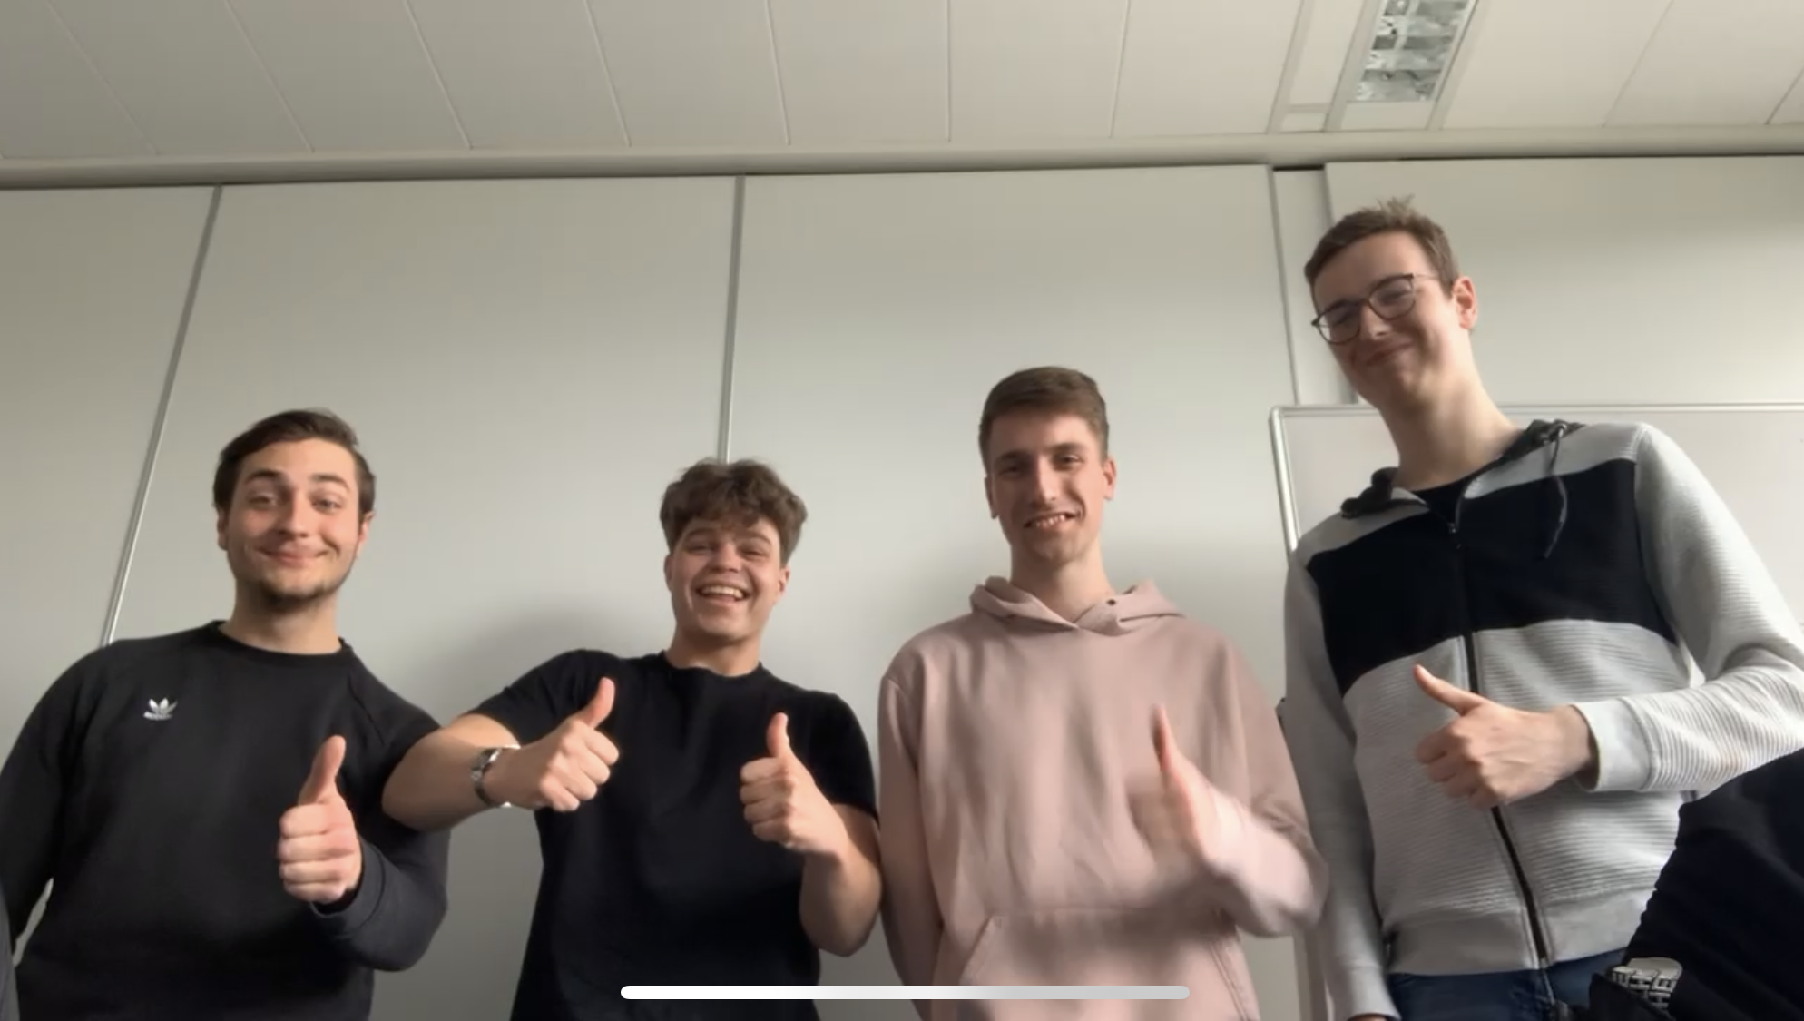
Welke stagiairs zijn er geïnterviewd?
Damian Regtop ICT-SE (Digital Society Hub)
Doel interview: Relatie tussen school en stage
Dagelijkse routine:
Standup
Lol hebben
Testen
1 keer per week naar de baan
Relatie school en stage:
Programmeren en scrum
Veel onduidelijkheid
Minder tijd
chatGPT

Slide 19
Hoe ging de samenwerking?
Goede Communicatie
Alles meegedeeld op Discord
Iedereen droeg bij tot presentatie
Notes:
jef

Slide 20
Wat hebben we hieruit geleerd?
Efficiënt samenwerken
Communiceren met internationale studenten
Notes:
Lowie

Slide 21
EINDE
Ben Blondeel
Joeri De Belder
Robby Grâces
Volkert Brusche
Lowie Vandezande
Jef Vandezande
Arman Macuncu
Bastiaan Aardema
Dankuwel voor het luisteren

